Slide 1
高等数学下册
第三次课

Slide 2
一
上集回顾
二
第一型第二型曲面积分的公式及应用
三
两类曲面积分的联系
四
高斯公式

Slide 3

一、上集回顾

Slide 4
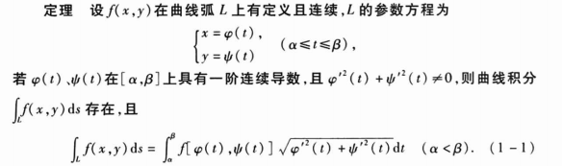
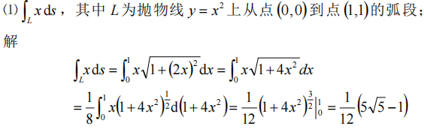
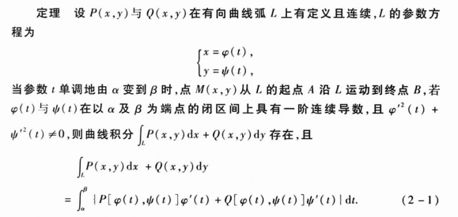
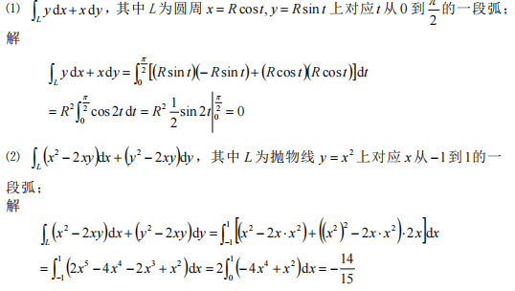
一、上集回顾
Tips
step1：熟记公式，注意区分一型(ds、不提方向和二型（dx.dy、与方向有关
step2：按照对应题型去应用公式，自己应用之后才能更好的体会公式的作用
第一型曲线积分计算法
第二型曲线积分计算法
套公式即可，若有x.y的表示式直接应用，若没有，先将x.y用同一个变量t表示出来再代入公式
一如既往的代公式

Slide 5
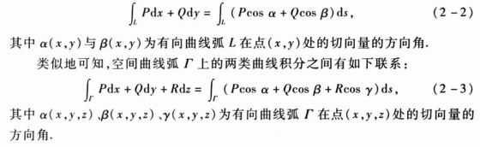
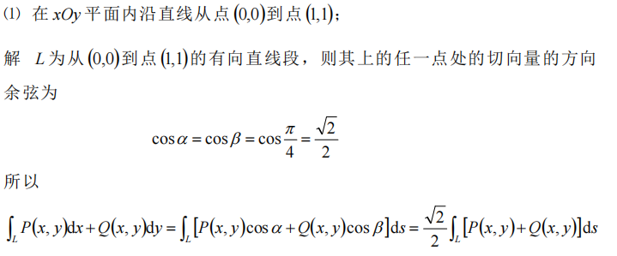
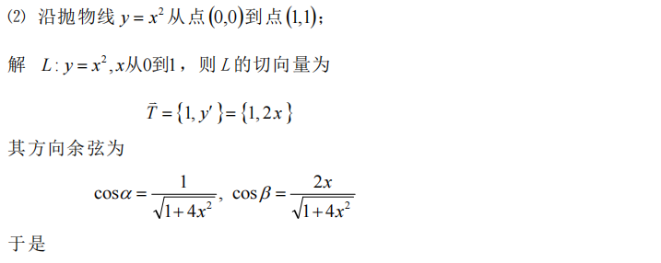

一、上集回顾
两类曲线积分的联系

Slide 6
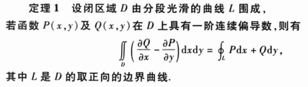
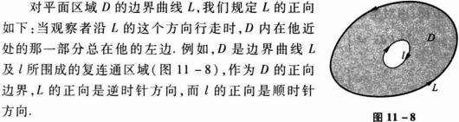
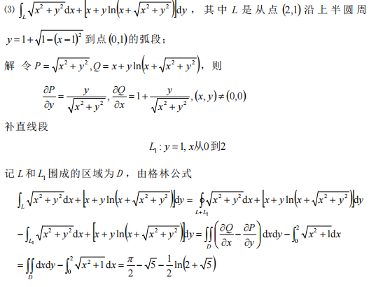
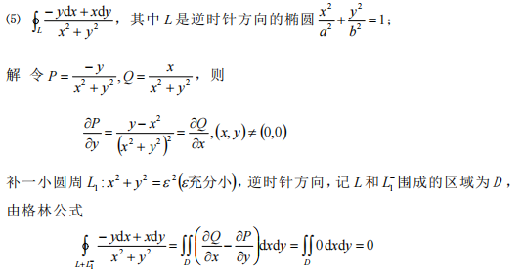
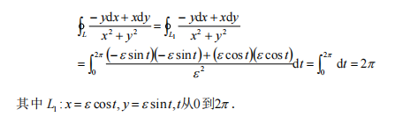
应用前提是什么？
一、上集回顾
光滑闭曲线
格林公式
方向怎么确定？
两大重要方法——补闭法、挖心法

Slide 7
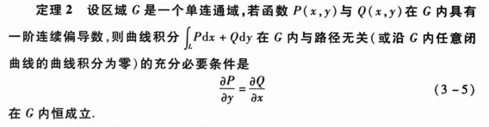
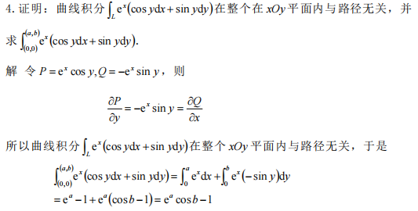
一、上集回顾
曲线积分与路径无关的充要条件
此处题目更正，原题里的加号应改为减号

Slide 8
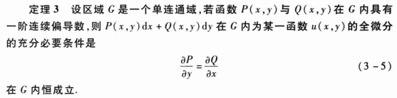
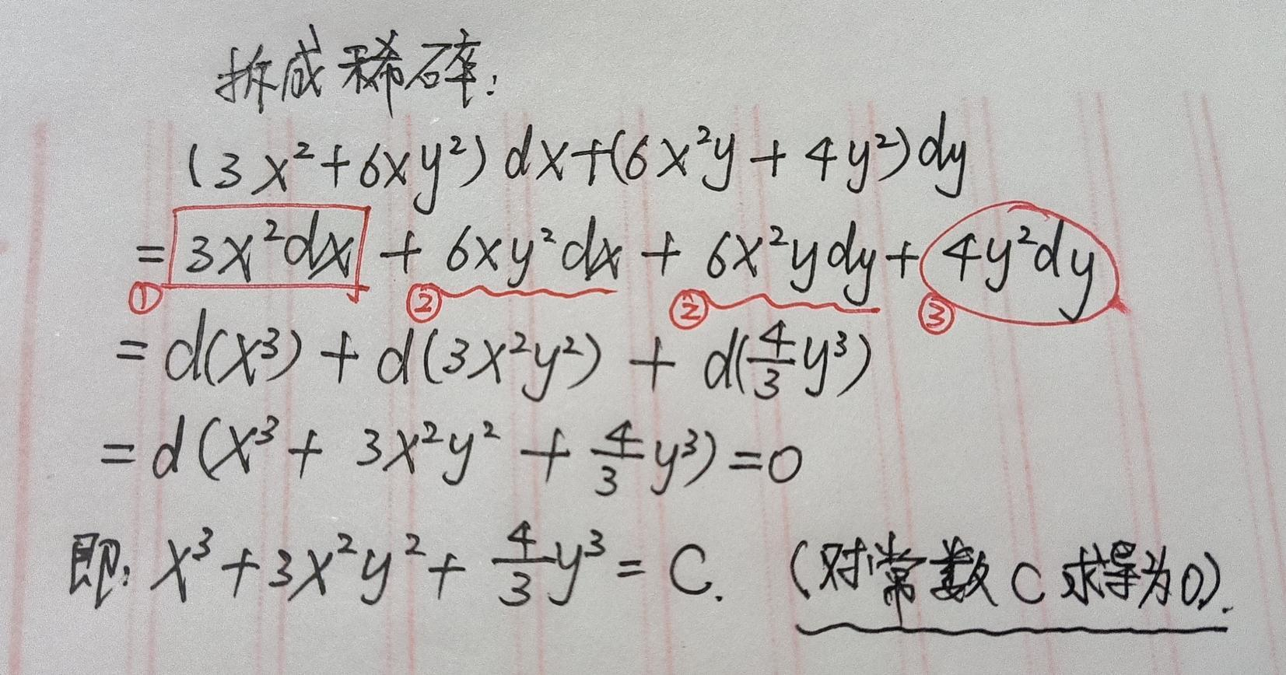
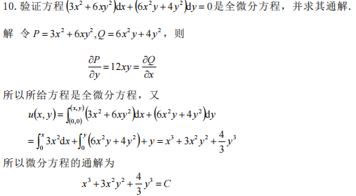
一、上集回顾
二元函数的全微分求积
当某方程是全微分方程时，求通解的两种方法
    选折线积
      拆成稀碎

Slide 9
二、第一型第二型曲面积分的公式及应用

Slide 10
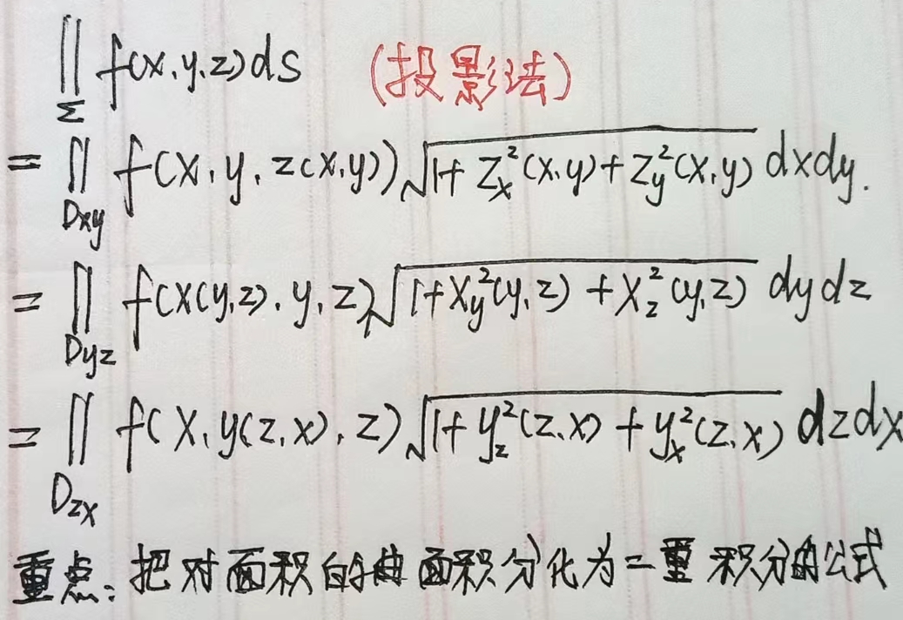
二、第一型曲面积分

Slide 11
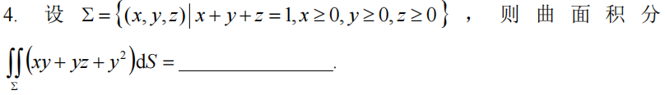
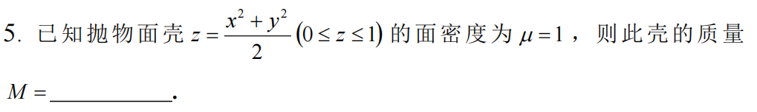
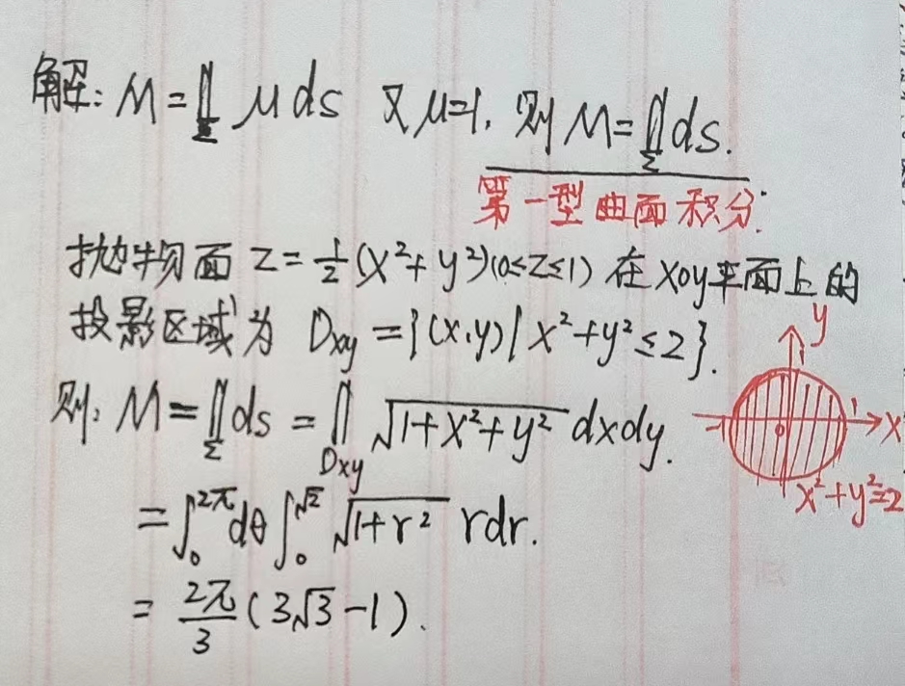
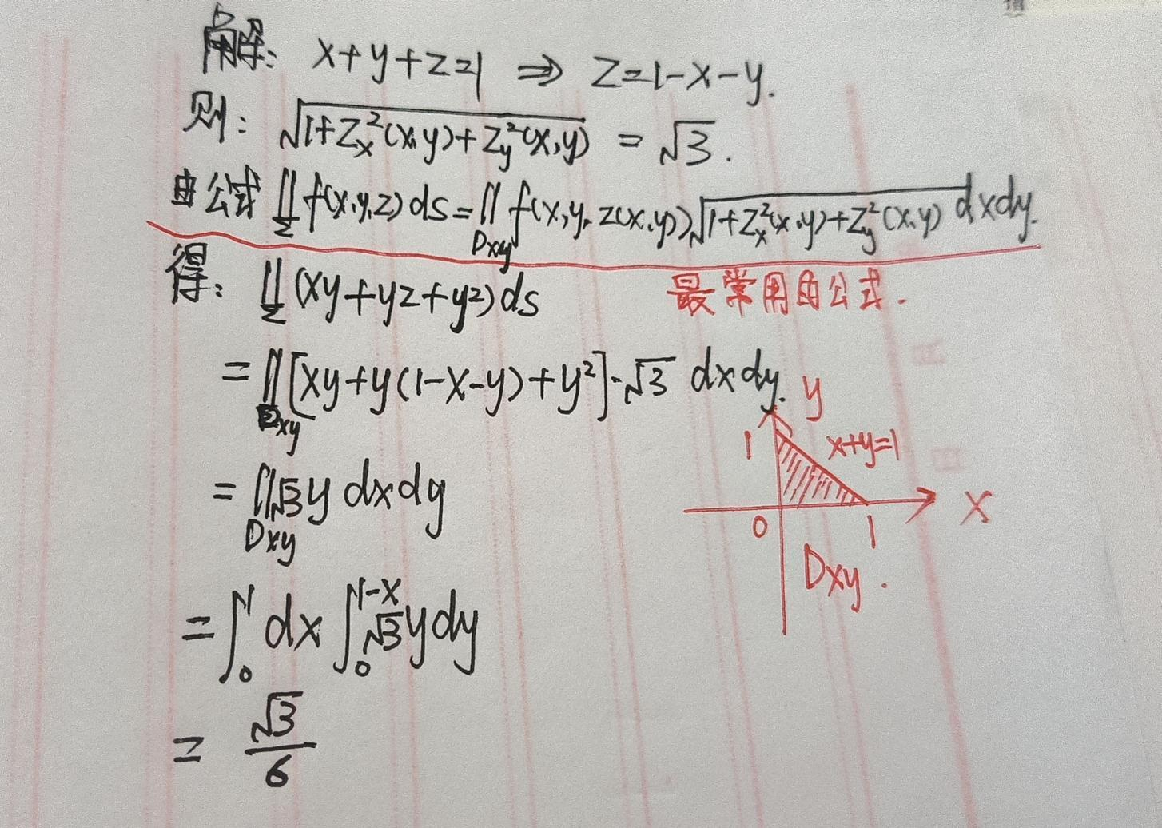
二、第一型曲面积分

Slide 12
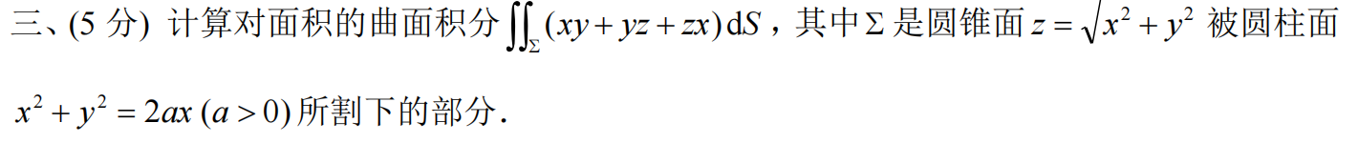
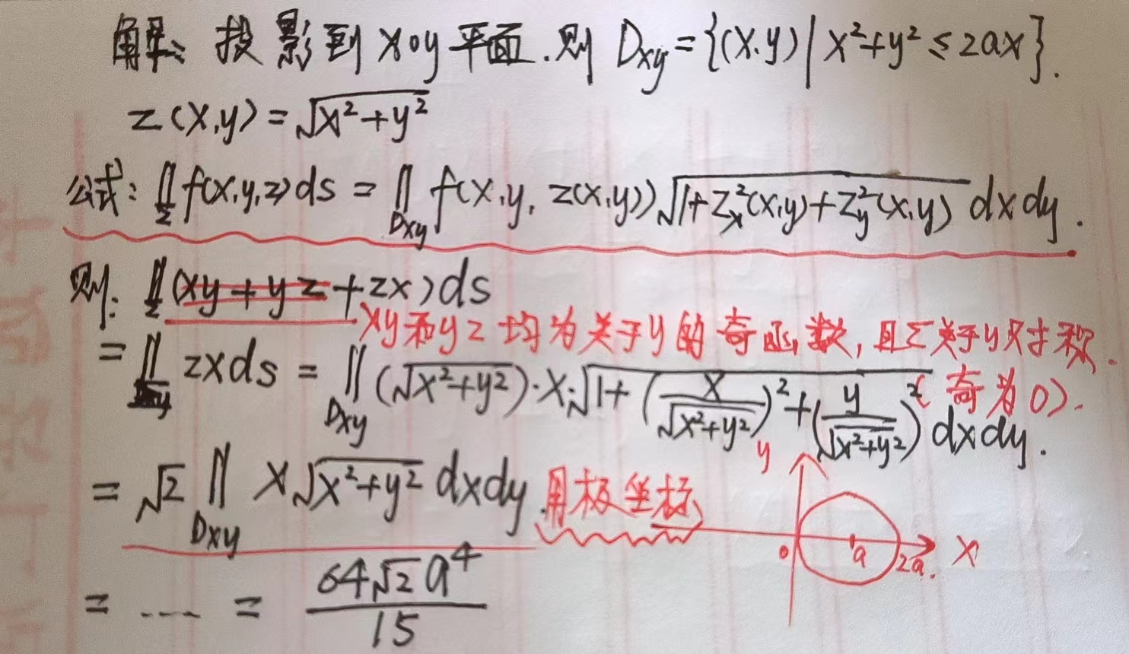
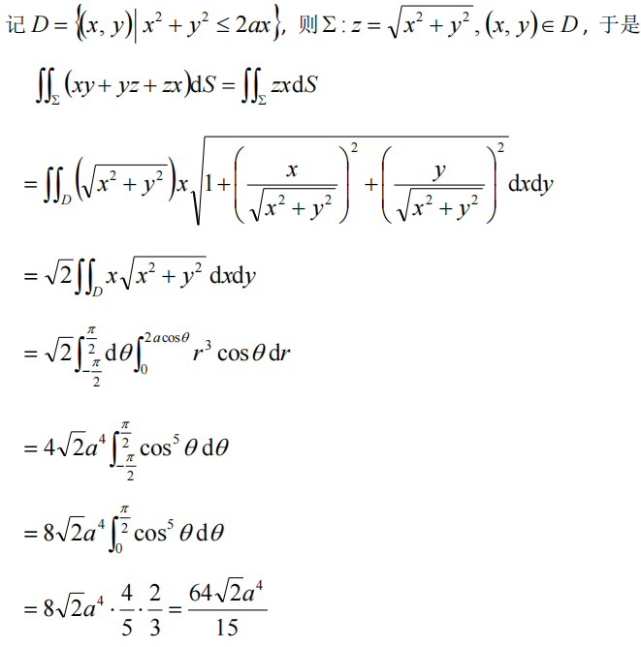
二、第一型曲面积分

Slide 13
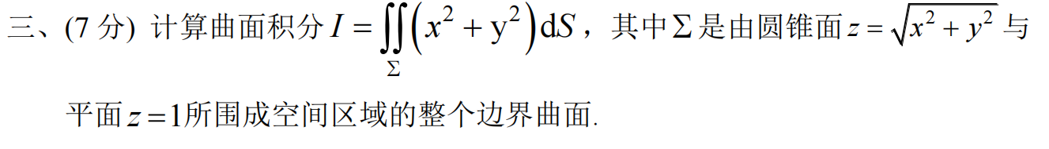
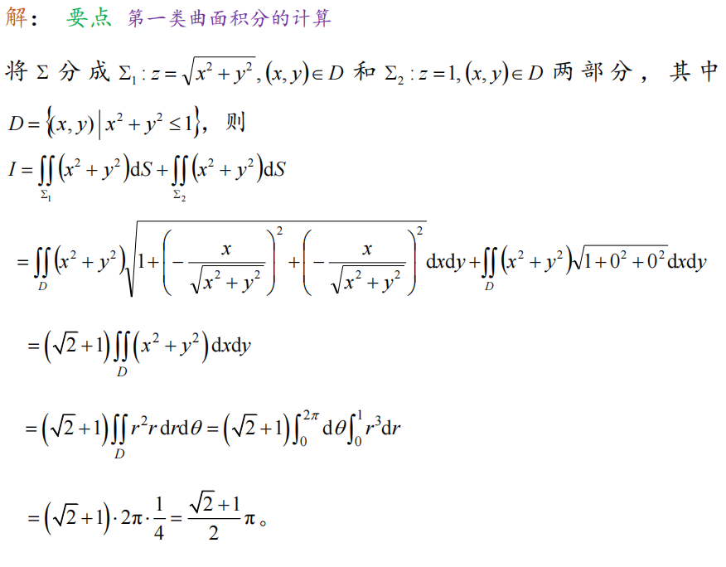
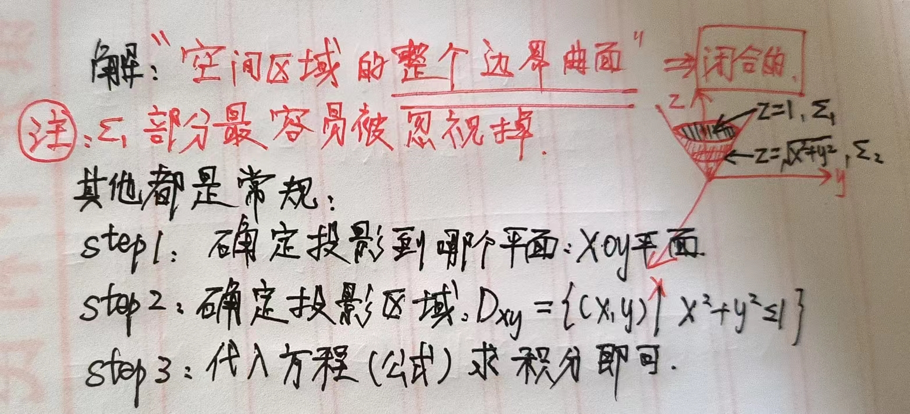
二、第一型曲面积分

Slide 14
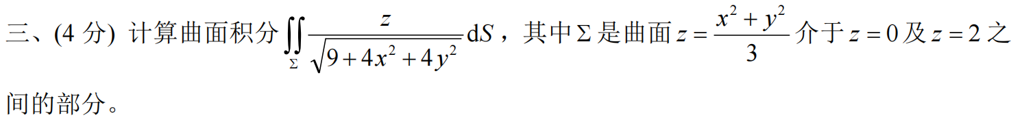
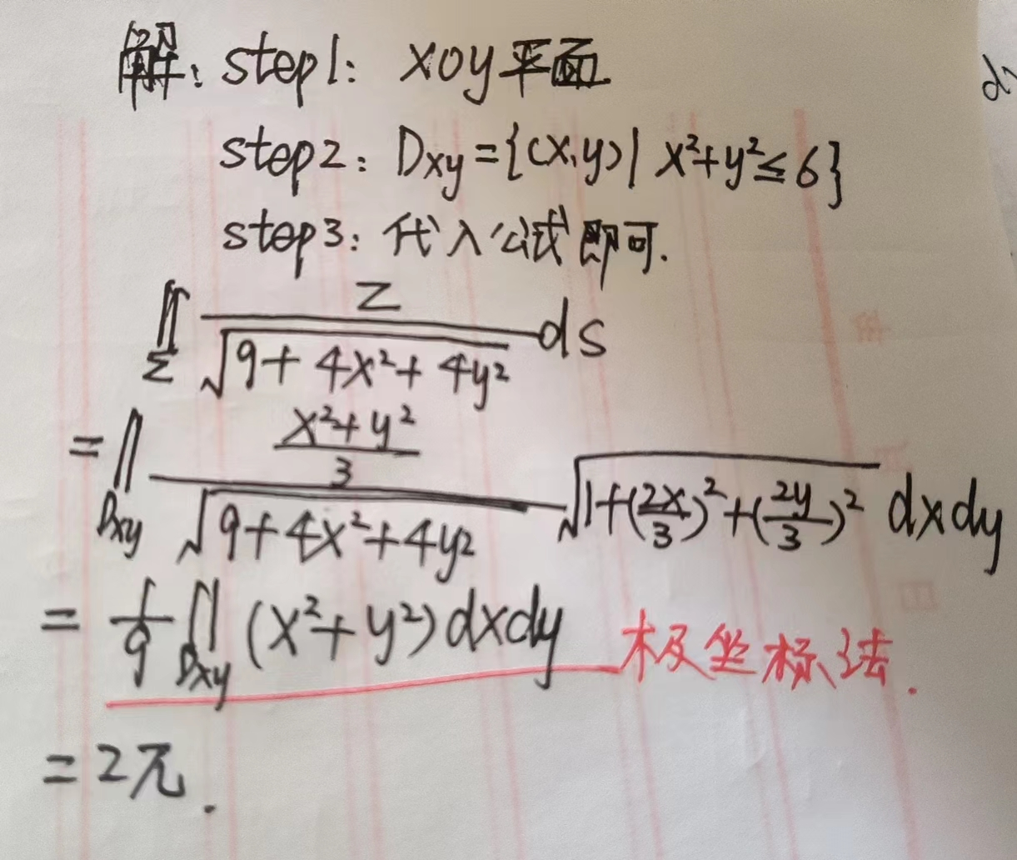
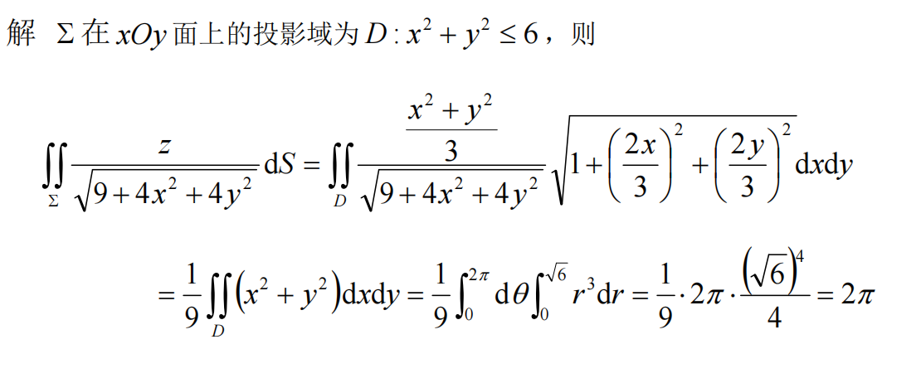
二、第一型曲面积分

Slide 15
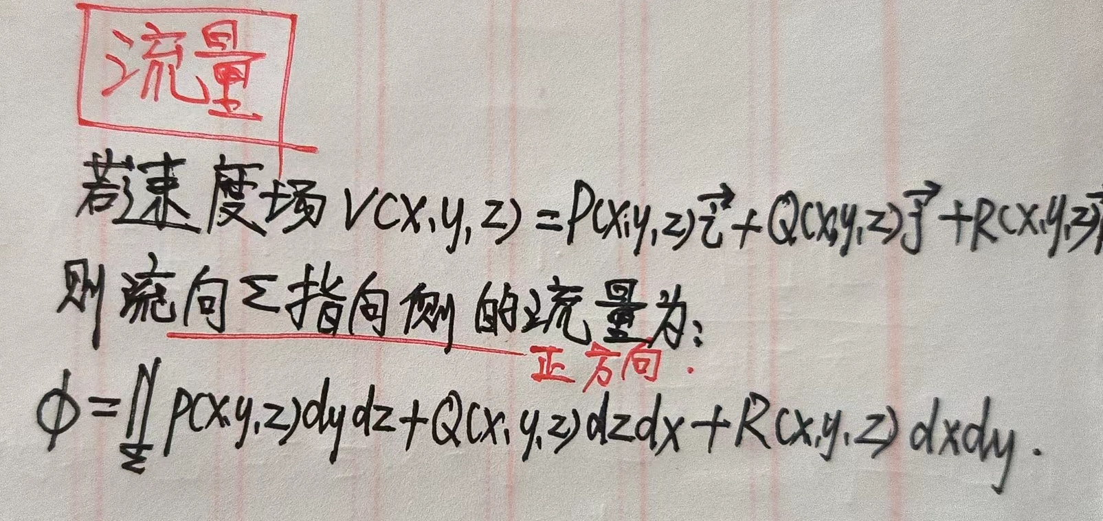
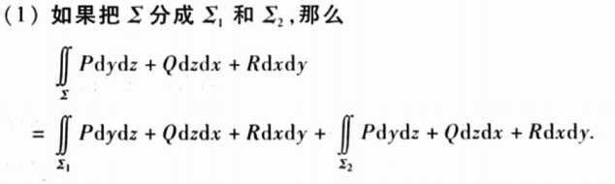
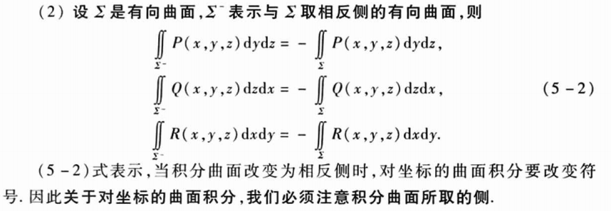
二、第二型曲面积分
两个性质——积分区域可加性、有向性

Slide 16
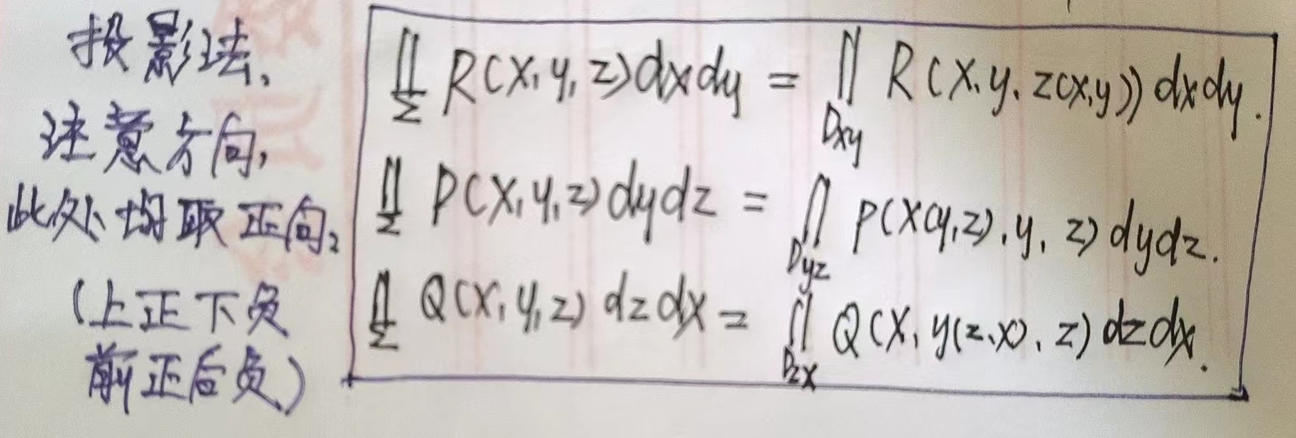
二、第二型曲面积分

Slide 17
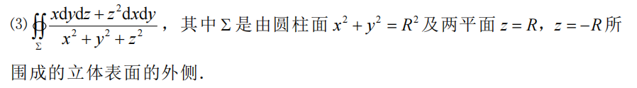
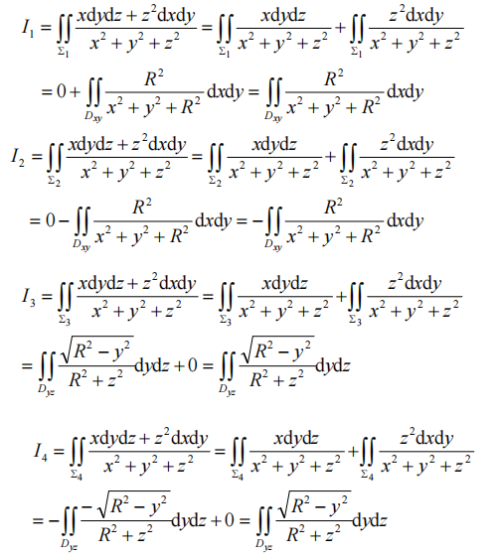
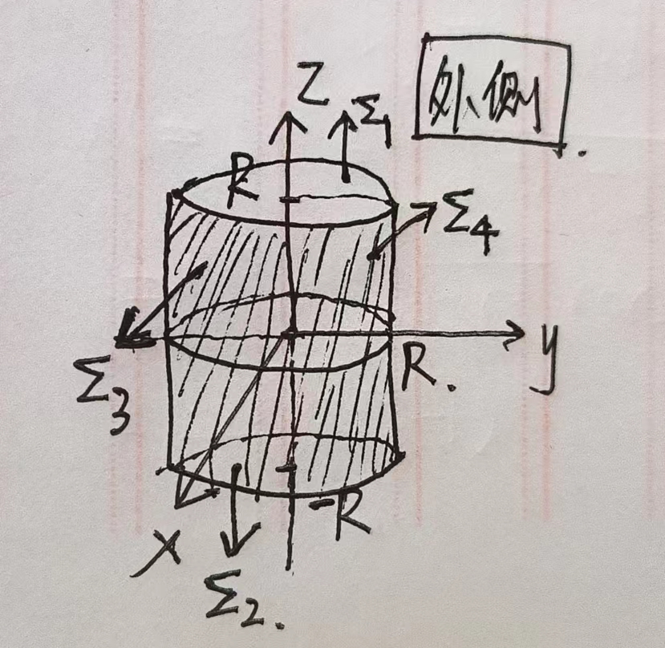
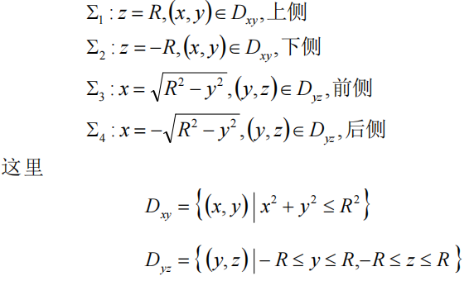
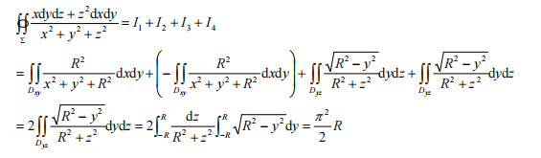
二、第二型曲面积分
最经典公式应用例题

Slide 18
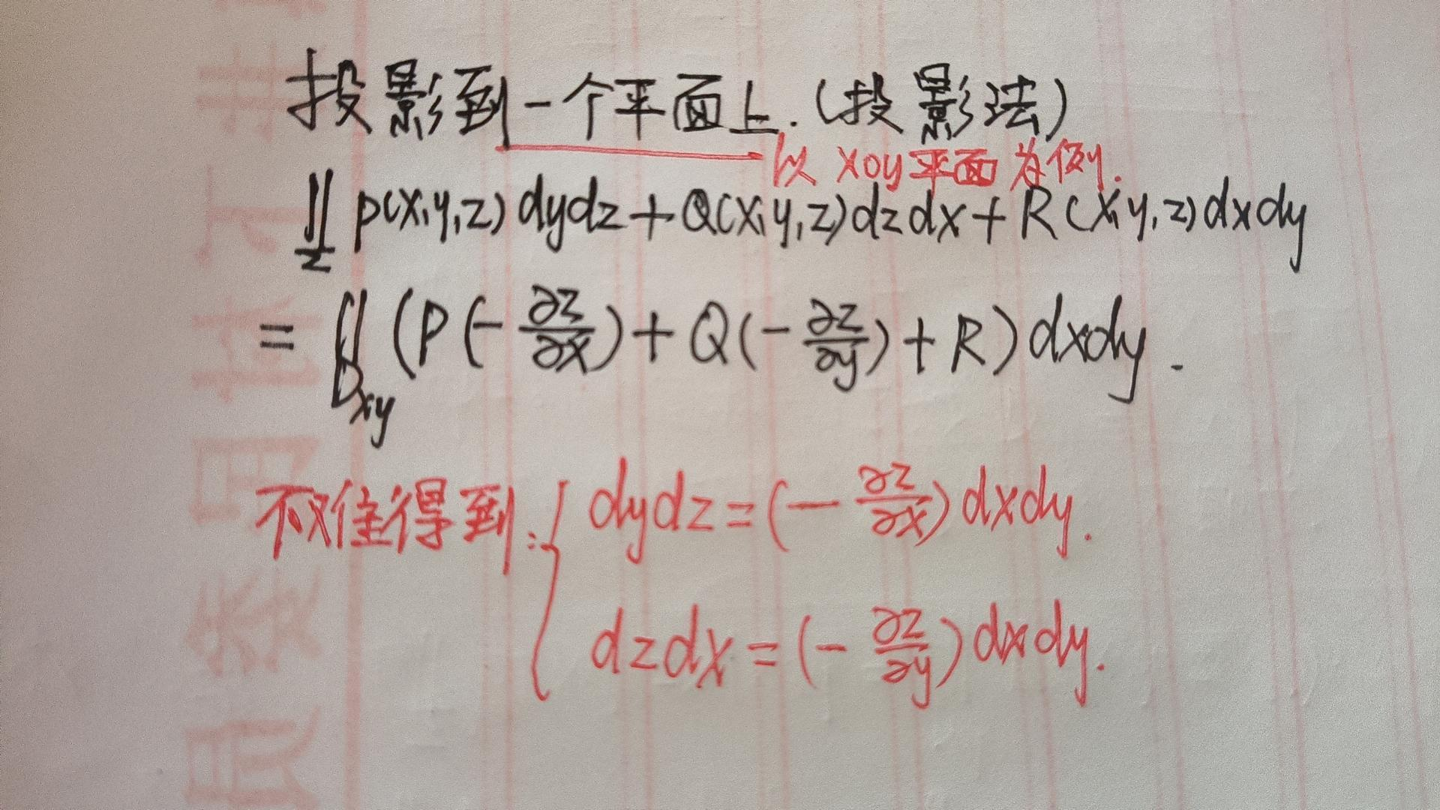
二、第二型曲面积分

Slide 19
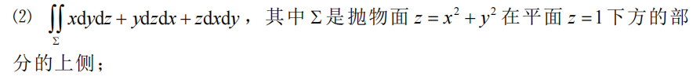
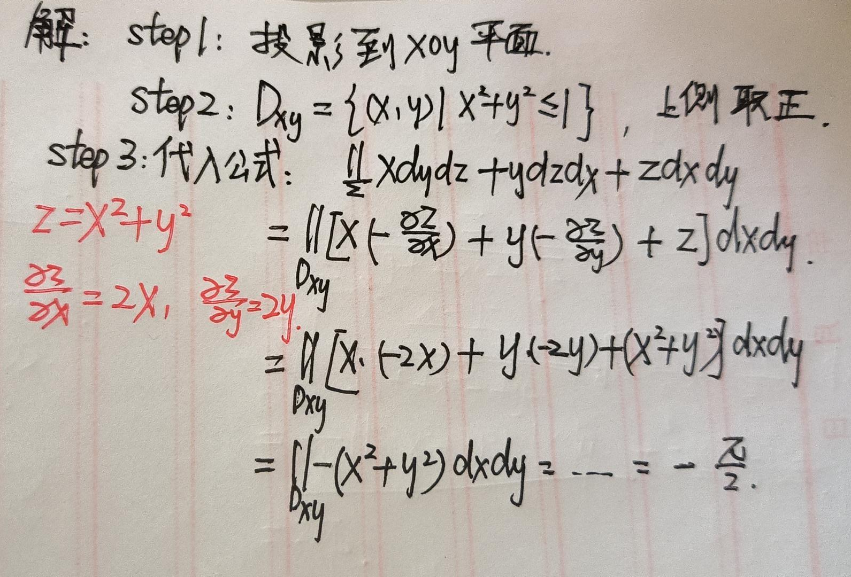
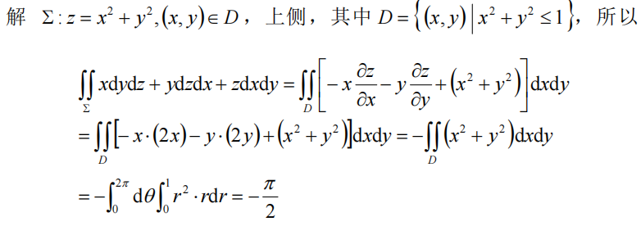
二、第二型曲面积分

Slide 20
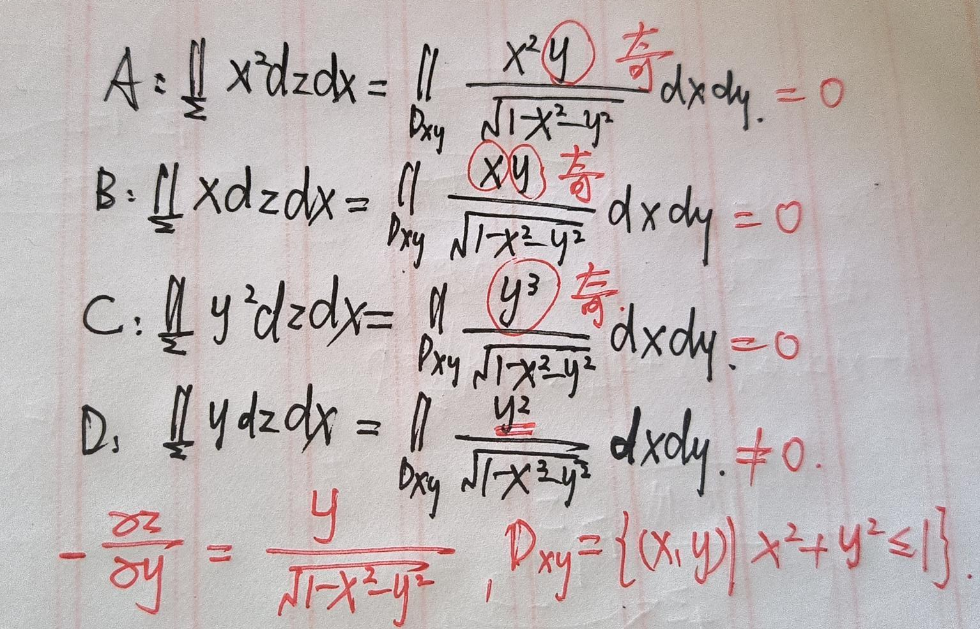
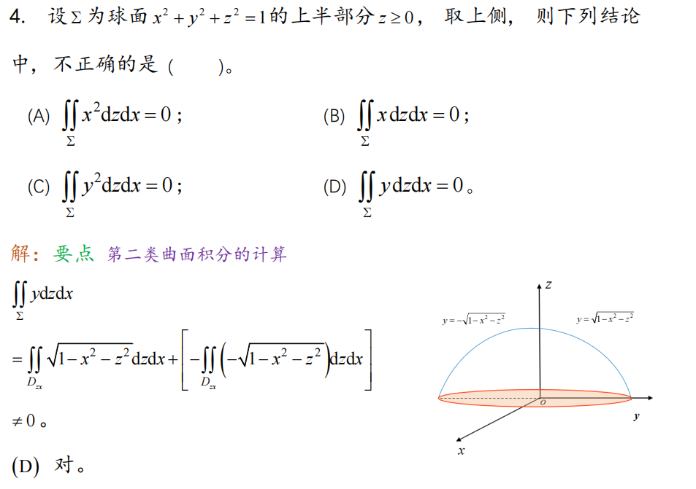
二、第二型曲面积分
公式再放一遍，真的很好用

Slide 21
三、两类曲面积分的联系

Slide 22
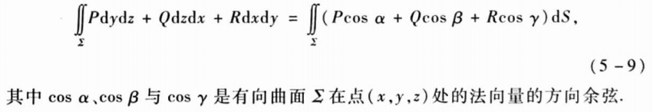

三、两类曲面积分的联系
若Z=(X,Y),则

Slide 23
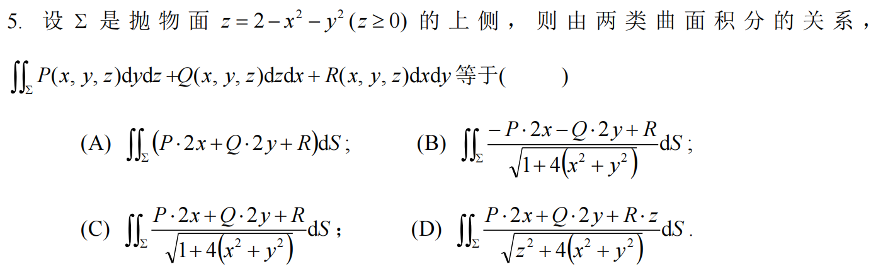
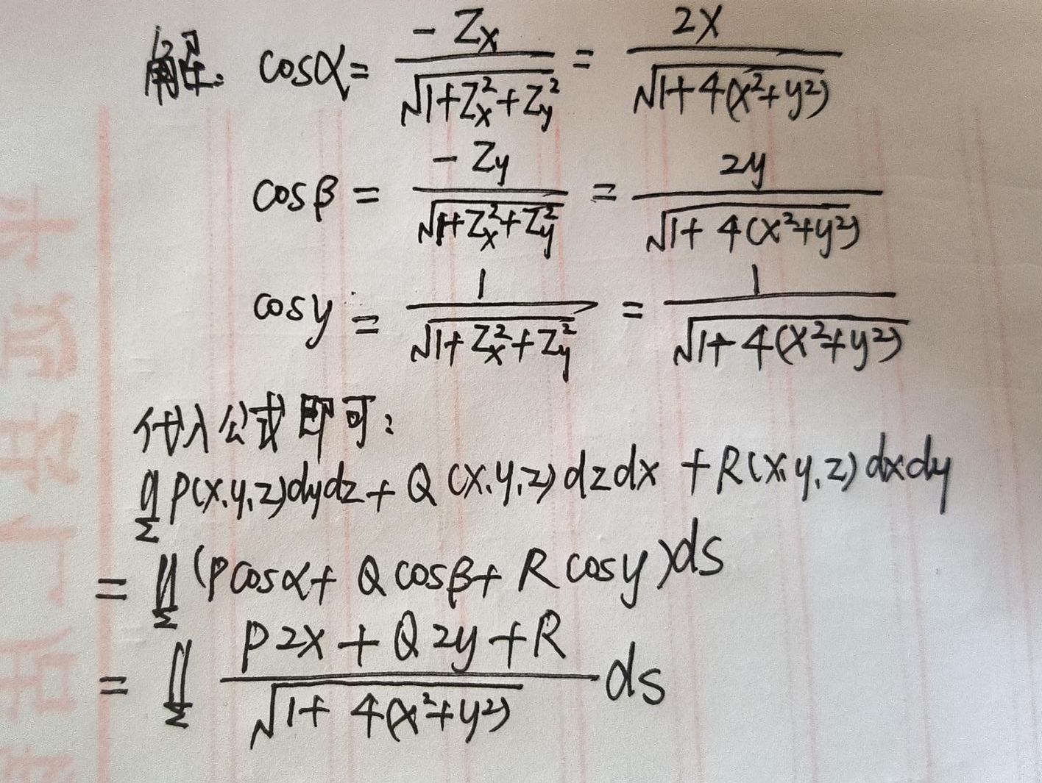
三、两类曲面积分的联系

Slide 24
四、高斯公式

Slide 25
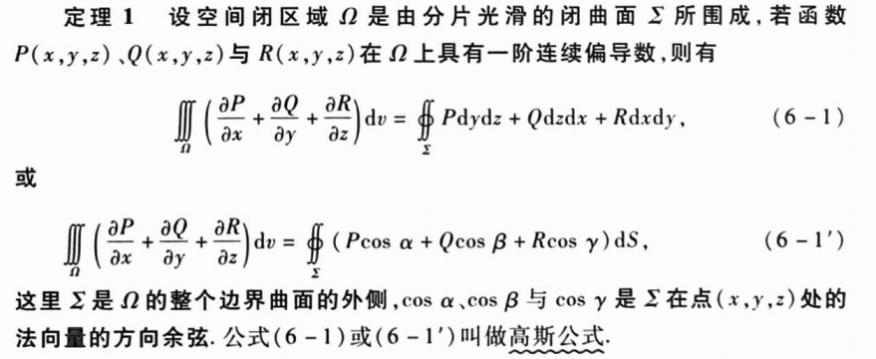


应用前提：
四、高斯公式
光滑闭曲面
方向确定：
外正内负
两大方法：
挖心法、补闭法

Slide 26



四、高斯公式（补闭法）

Slide 27



四、高斯公式（挖心法）
第二个高斯公式的另解
（投影法，投影到xoy平面）

Slide 28


四、高斯公式（补闭法）
有分母，第一步一定是想办法去掉分母
挖心法？
本身曲面满足的方程可以消去分母？

Slide 29


四、高斯公式（补闭法）

Slide 30


四、高斯公式（补闭法）

Slide 31

四、高斯公式（投影法）
又见面了
当然此题还是高斯定理最简单方便

Slide 32

总结

Slide 33

总结
第一型曲面积分
两类曲面积分的关系
第二型曲面积分
高斯定理

Slide 34
第三次课到此结束
返回首页

